Slide 1
市场轮动中把握投资机会
主讲老师：张晓莹
执业编号：A1120619080004
课程日期：2022-09-26

Slide 2
二八轮动
在A股市场中，大盘股与小盘股轮动是证券市场运行的一个基本特征，大盘股涨小盘股跌，或大盘股跌小盘股涨，俗称二八轮动。
“二”代表了A股市值规模较大的20%大盘股票，“八”代表了市值规模较小的80%小盘股票。
根据二八轮动的显示状态，在适时的区间选择合适的宽基指数基金，以获得超额收益。

Slide 3
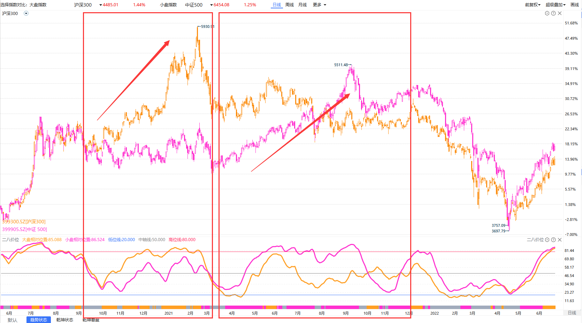
二八轮动

Slide 4
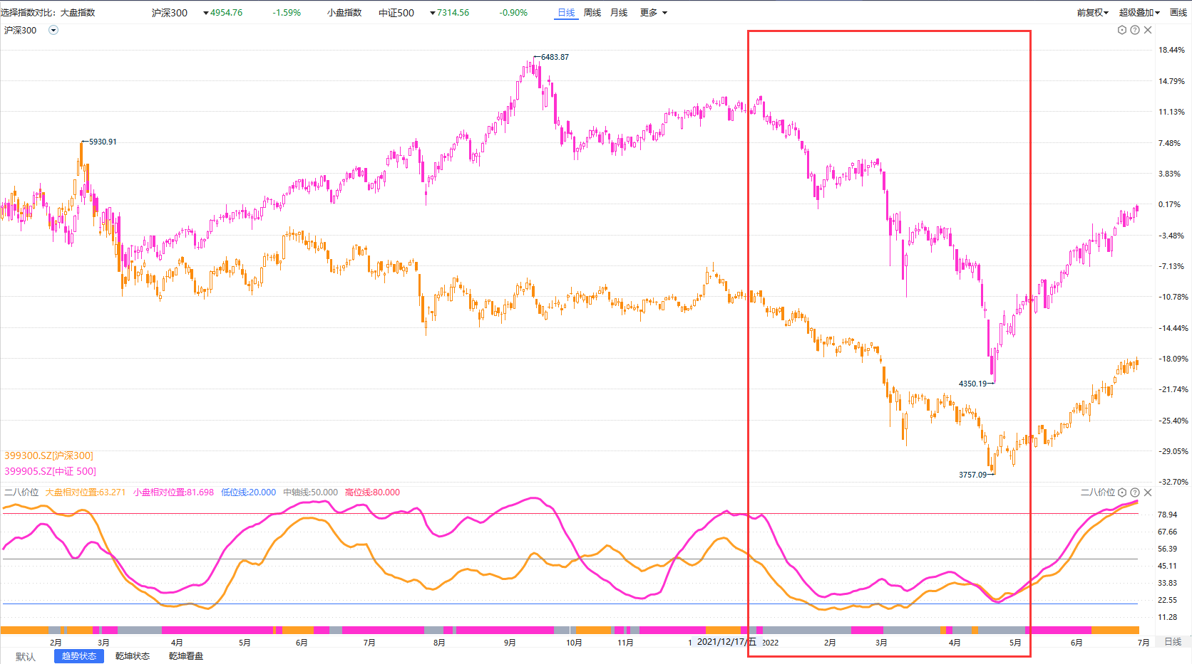
二八轮动

Slide 5
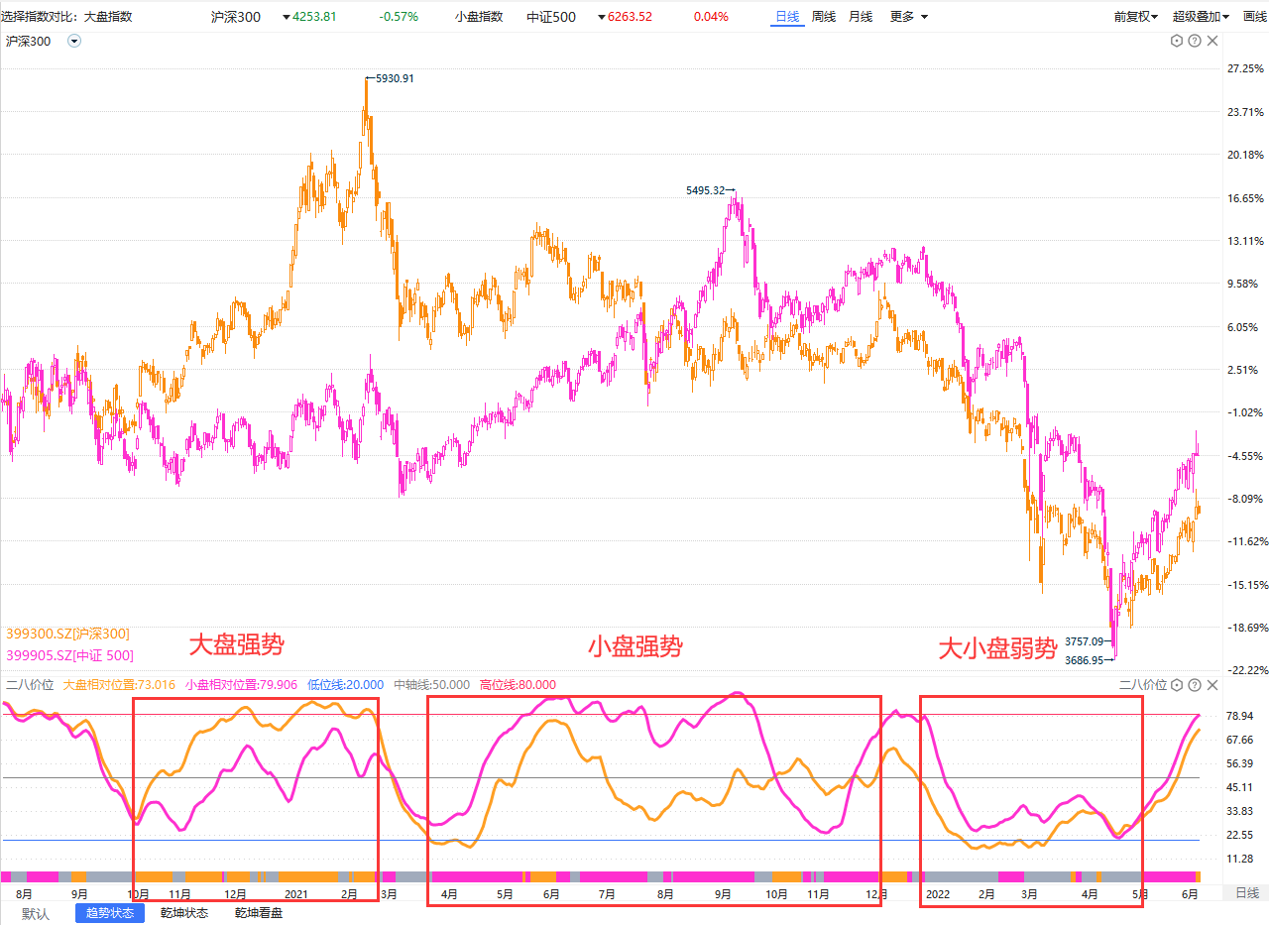
二八轮动

Slide 6
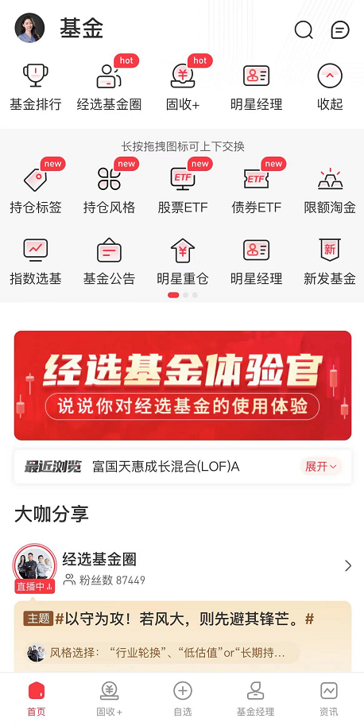
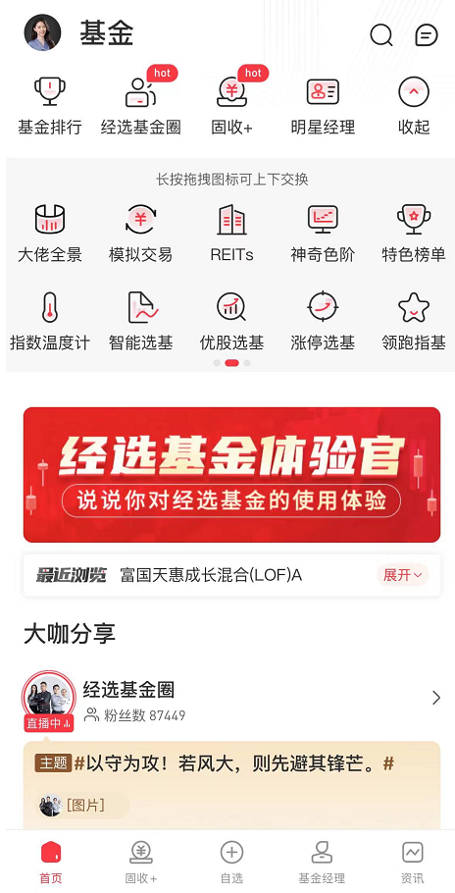
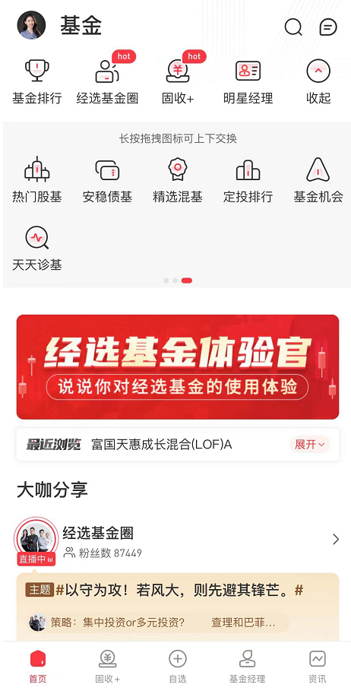

经选基金

Slide 7
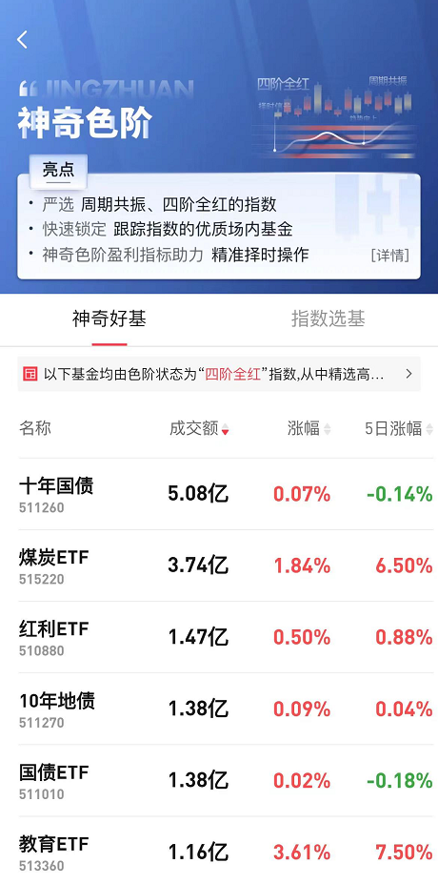
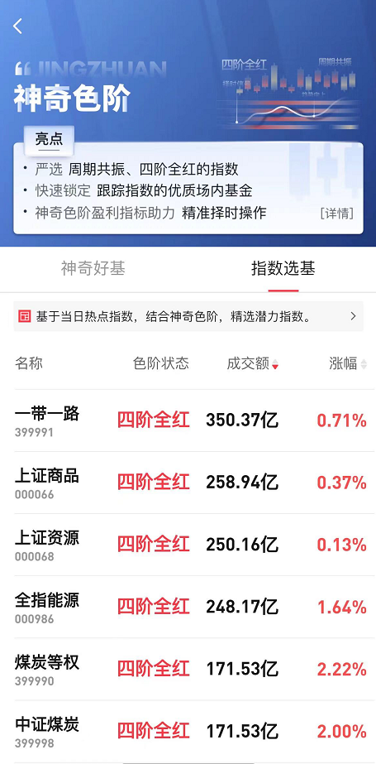
经选基金

Slide 8
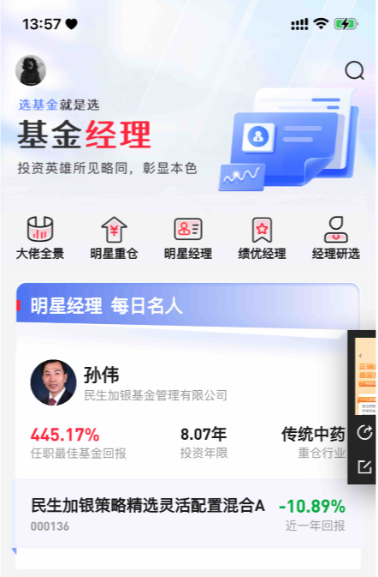
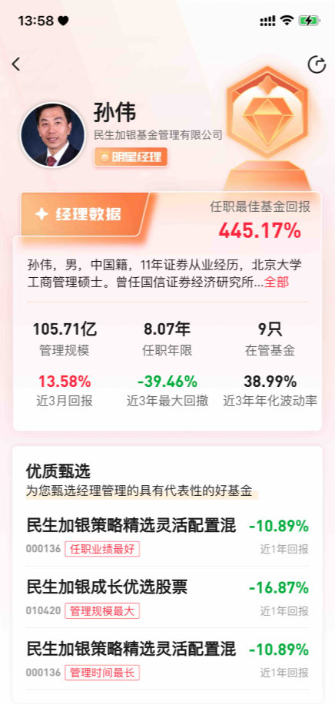
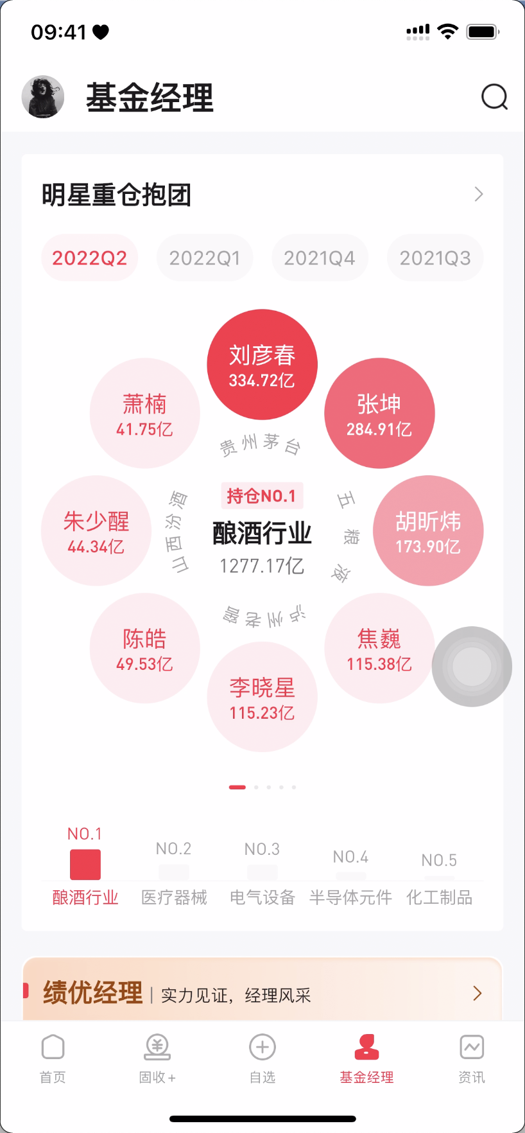
经选基金

Slide 9
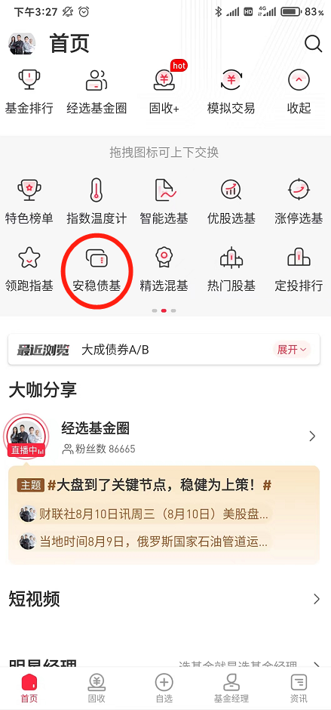
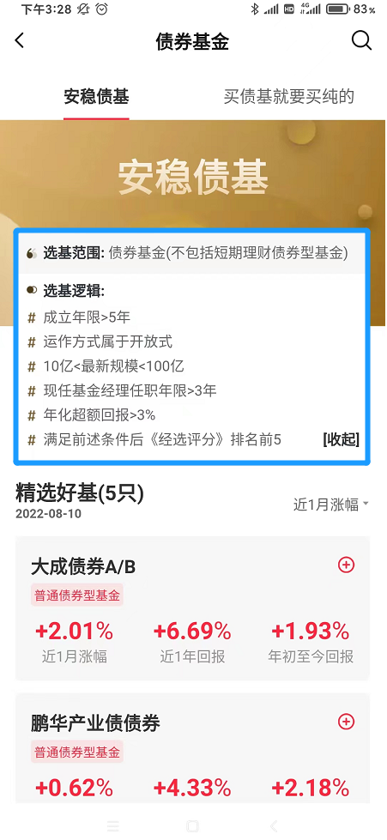
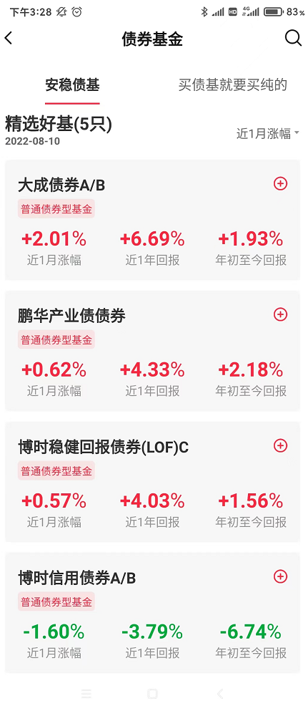
经选基金

Slide 10
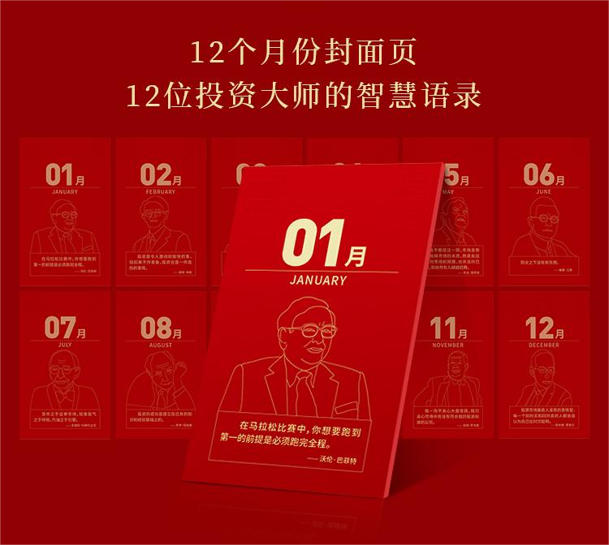
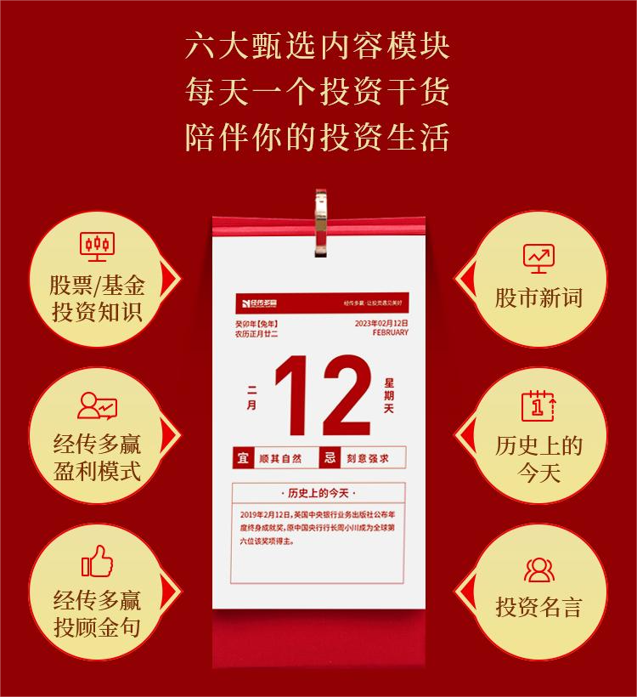
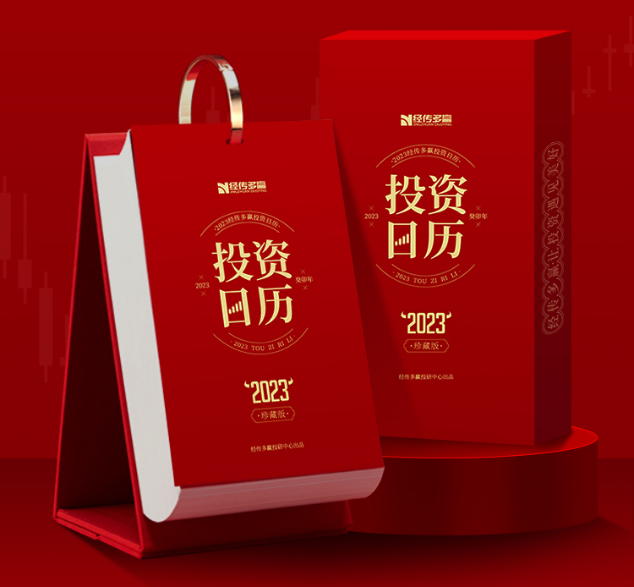
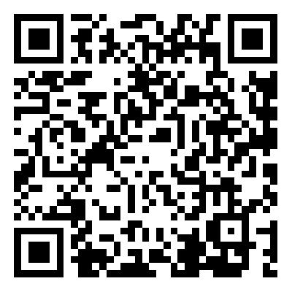
经传多赢首款投资日历来了！
摆在您的案几
为生活增添一点热烈的“红”
陪伴您的投资生活
每天一个投资小知识
送礼亲朋好友
限定礼盒彰显珍贵心意
手机扫码下单
9月21日-9月30日:¥98 10月1日-10月30日:¥128
限量5000份,售完即止!

Slide 11
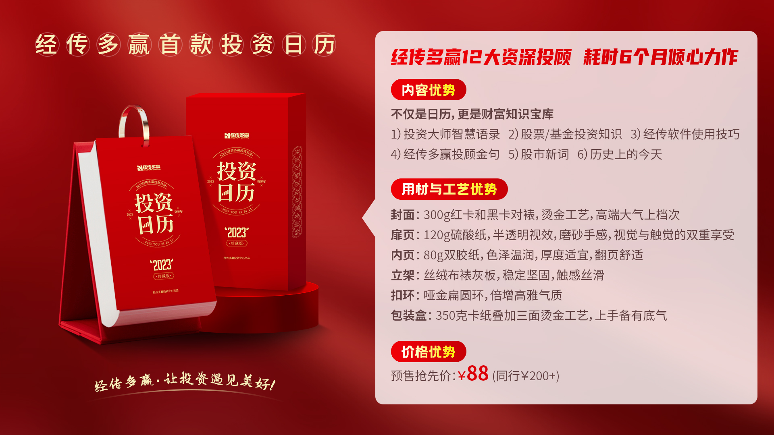
经传多赢首款投资日历来了！

Slide 12
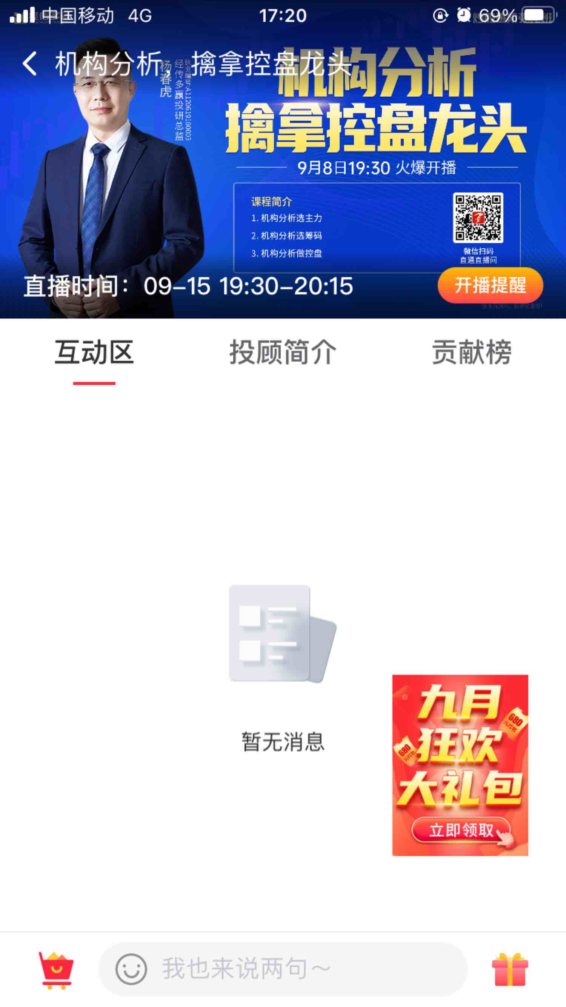
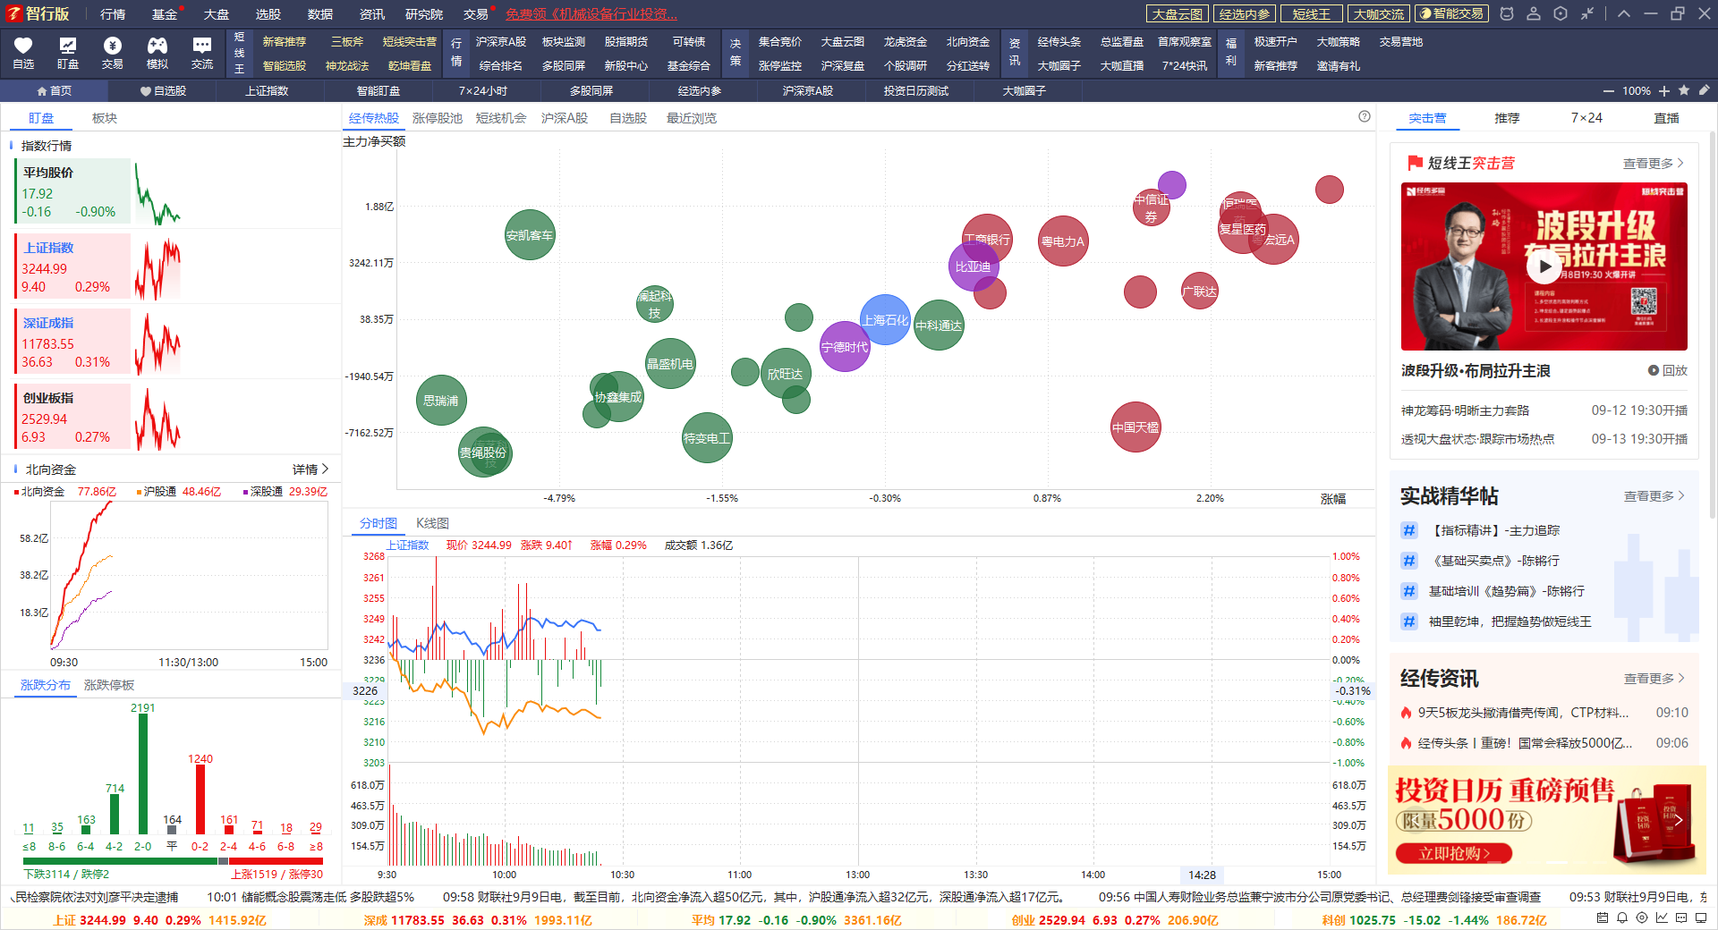
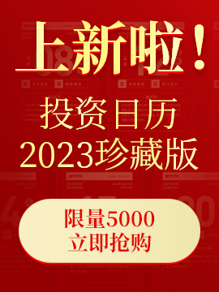
购买入口
手机端：点击右下角广告图进入
电脑端：点击首页右下角广告图进入

Slide 13

让投资遇见美好
谢谢观看
我司所有工作人员均不允许推荐股票、不允许承诺收益、不允许代客理财、不允许合作分成、不允许私下收款，如您发现有任何违规行为，可联系400-700-3809向我们反馈！
风险提示：所有信息及观点均来源于公开信息及经传软件信号显示，仅供参考，不构成最终投资依据，软件作为辅助参考工具，无法承诺收益，投资者应正视市场风险，自主作出投资决策并自行承担投资风险。投资有风险，入市须谨慎！

